Slide 1
Разработка веб-приложения Вик-педия ИБ

Slide 2
Описание проекта
Цель проекта:
Разработка приложения, которое позволяет публиковать авторизованным пользователям статьи, а также выполнять поиск статей по категориям.
Приложение должно иметь серверную часть и клиентскую часть. На стороне сервера должны обрабатываться запросы к базе данных от пользователя. На стороне клиента, клиент должен публиковать и просматривать статьи на веб-сайте.
Каждая статья должна иметь название, и относится к одной из категорий. Категории необходимы для поиска статей.
Все пользователи могут иметь возможность сменить свой пароль. Пользователи могут просмотреть профиль других пользователей.
Авторизация пользователя по JWT токена

Slide 3
Язык программирования:
01
База данных:
02
Фреймворки и библиотеки для backend:
03
Фреймворки и библиотеки для frontend
04
Инструменты:
05
Java Script
PostgreSQL
Node js
Express
Sequelize
React js
Axios
MobX
VC Code
Postman

Slide 4
Схема базы данных
User
Text
group
userId
textId
groupId
email
userId
name
password
groupId
foto
mark
fName
title
sName
text
role
mark
markId
userId
textId

Slide 5
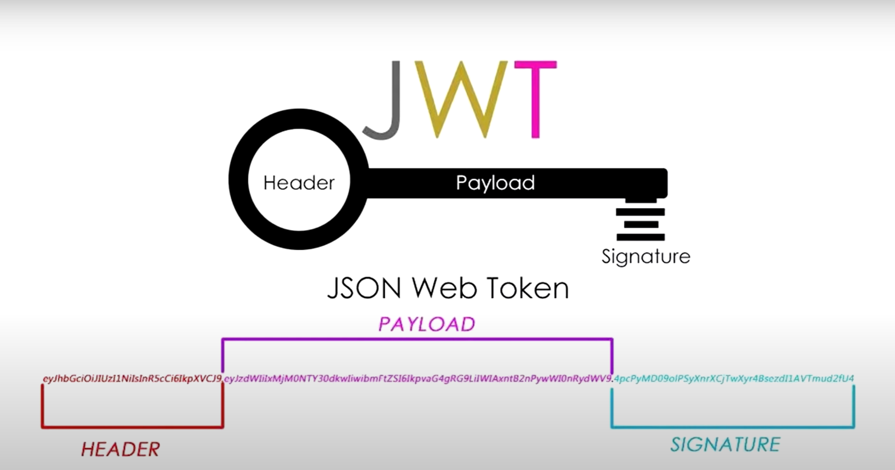

Slide 6
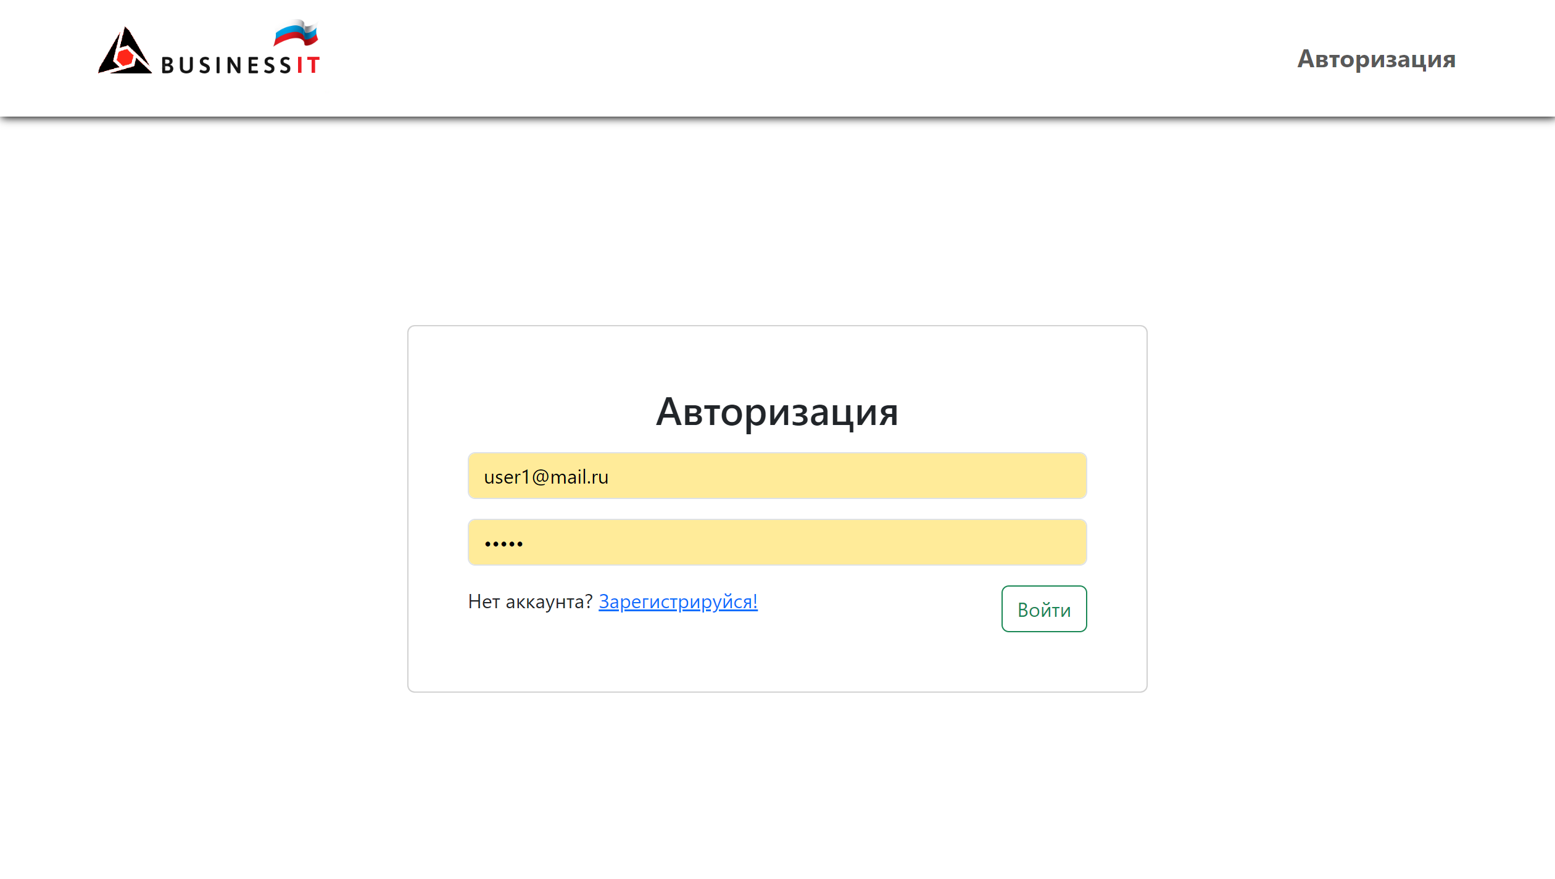

Slide 7
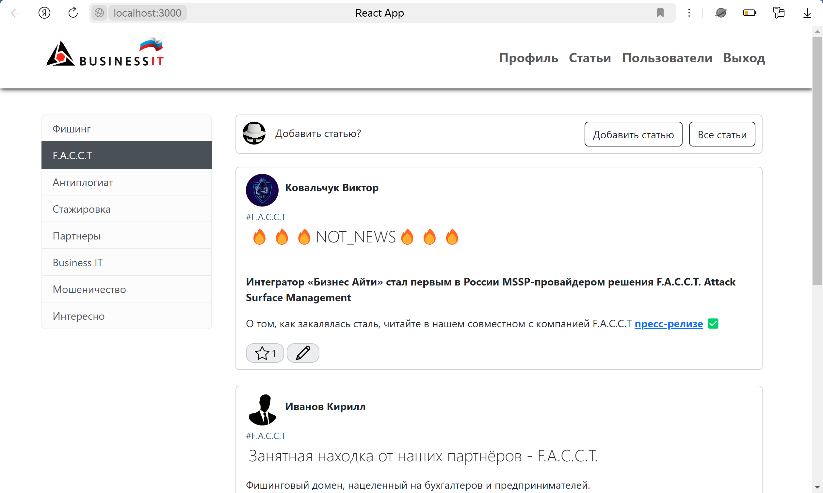

Slide 8
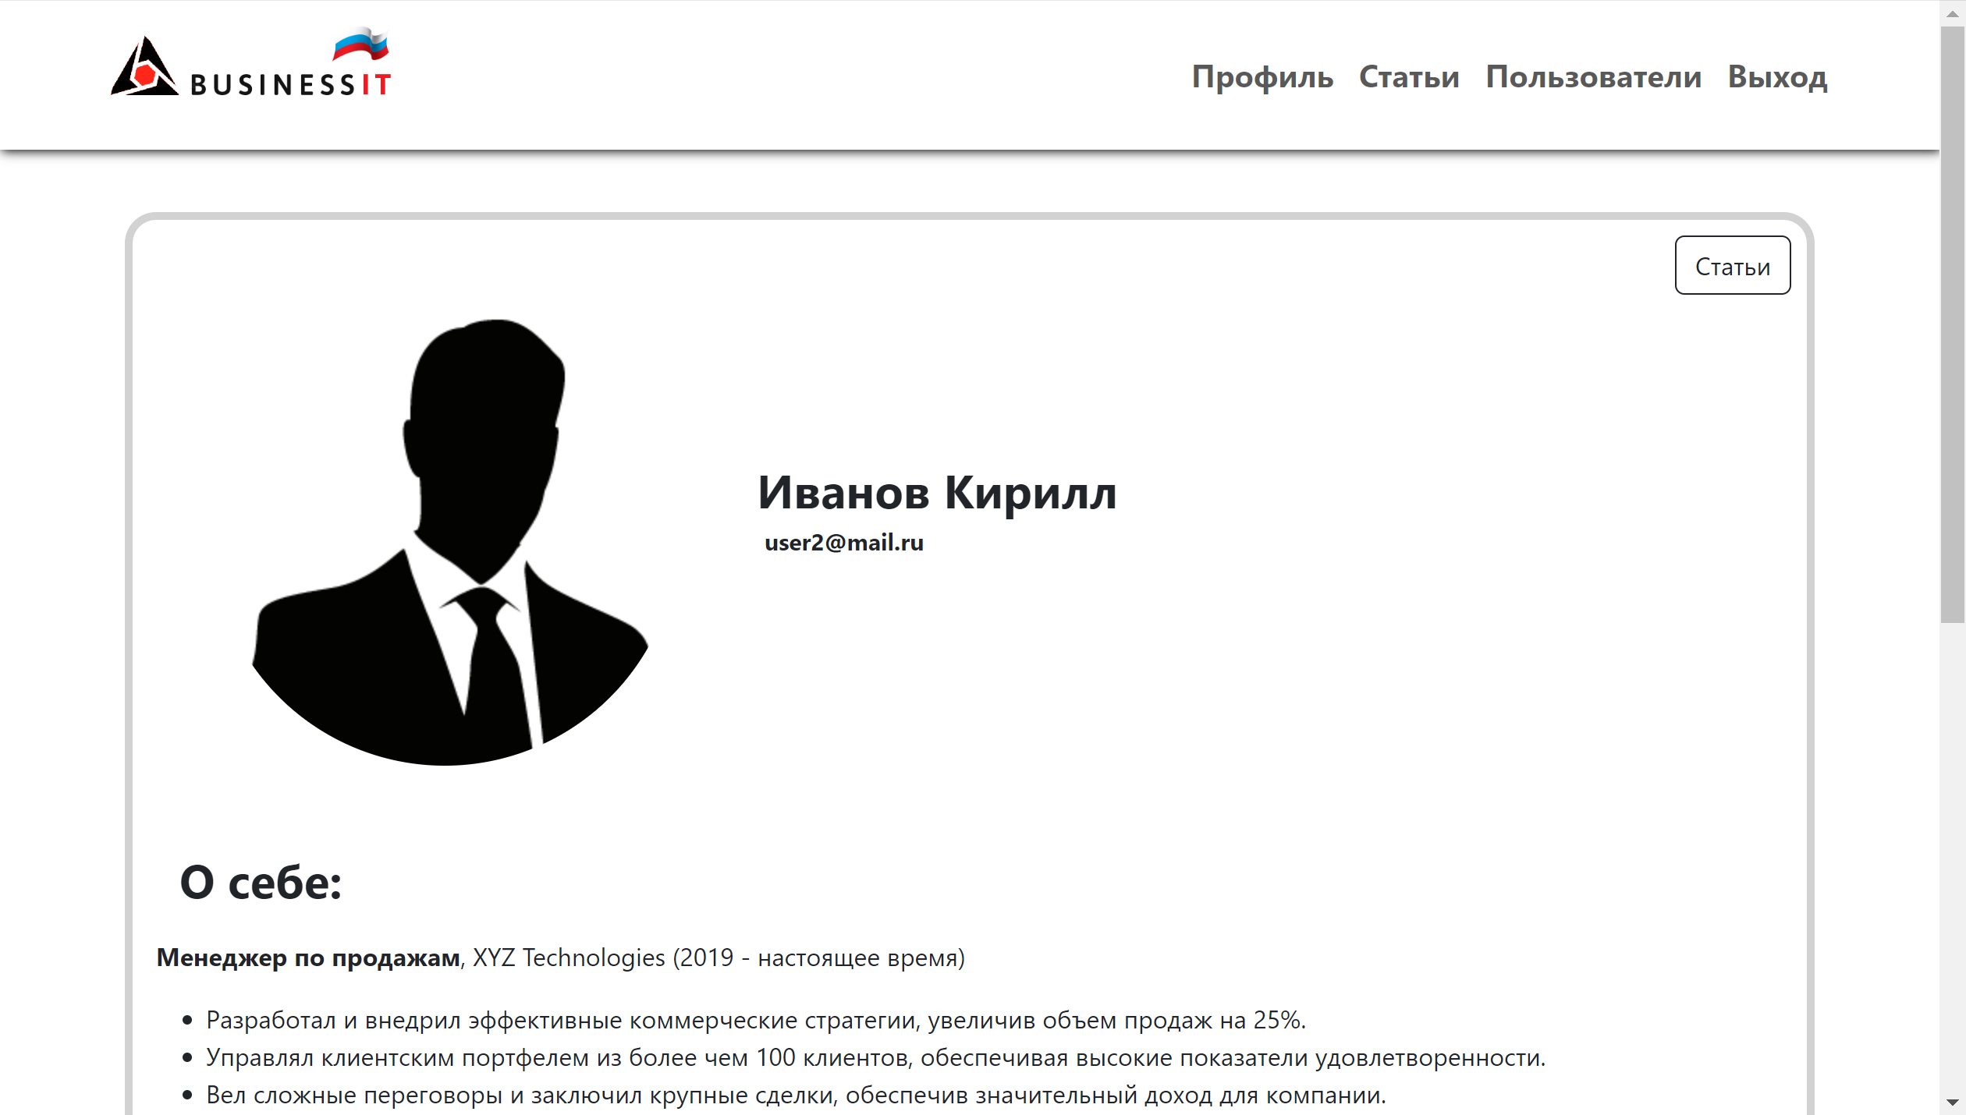

Slide 9
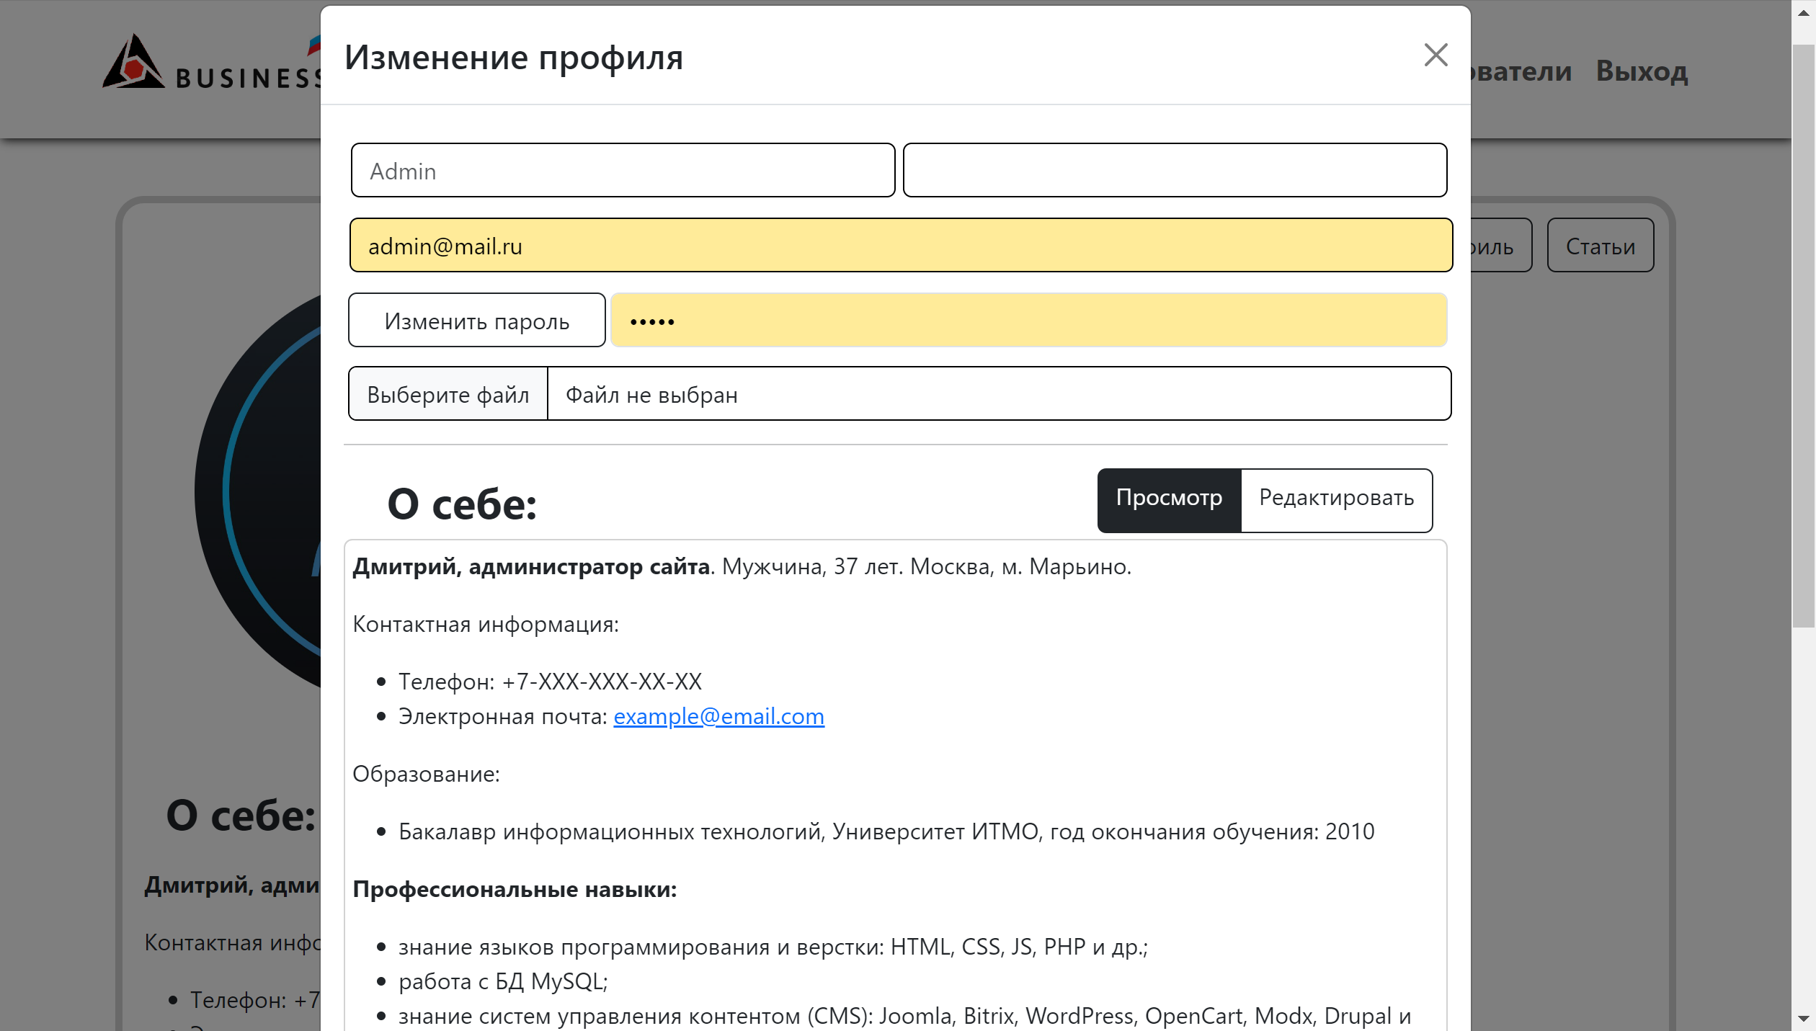

Slide 10
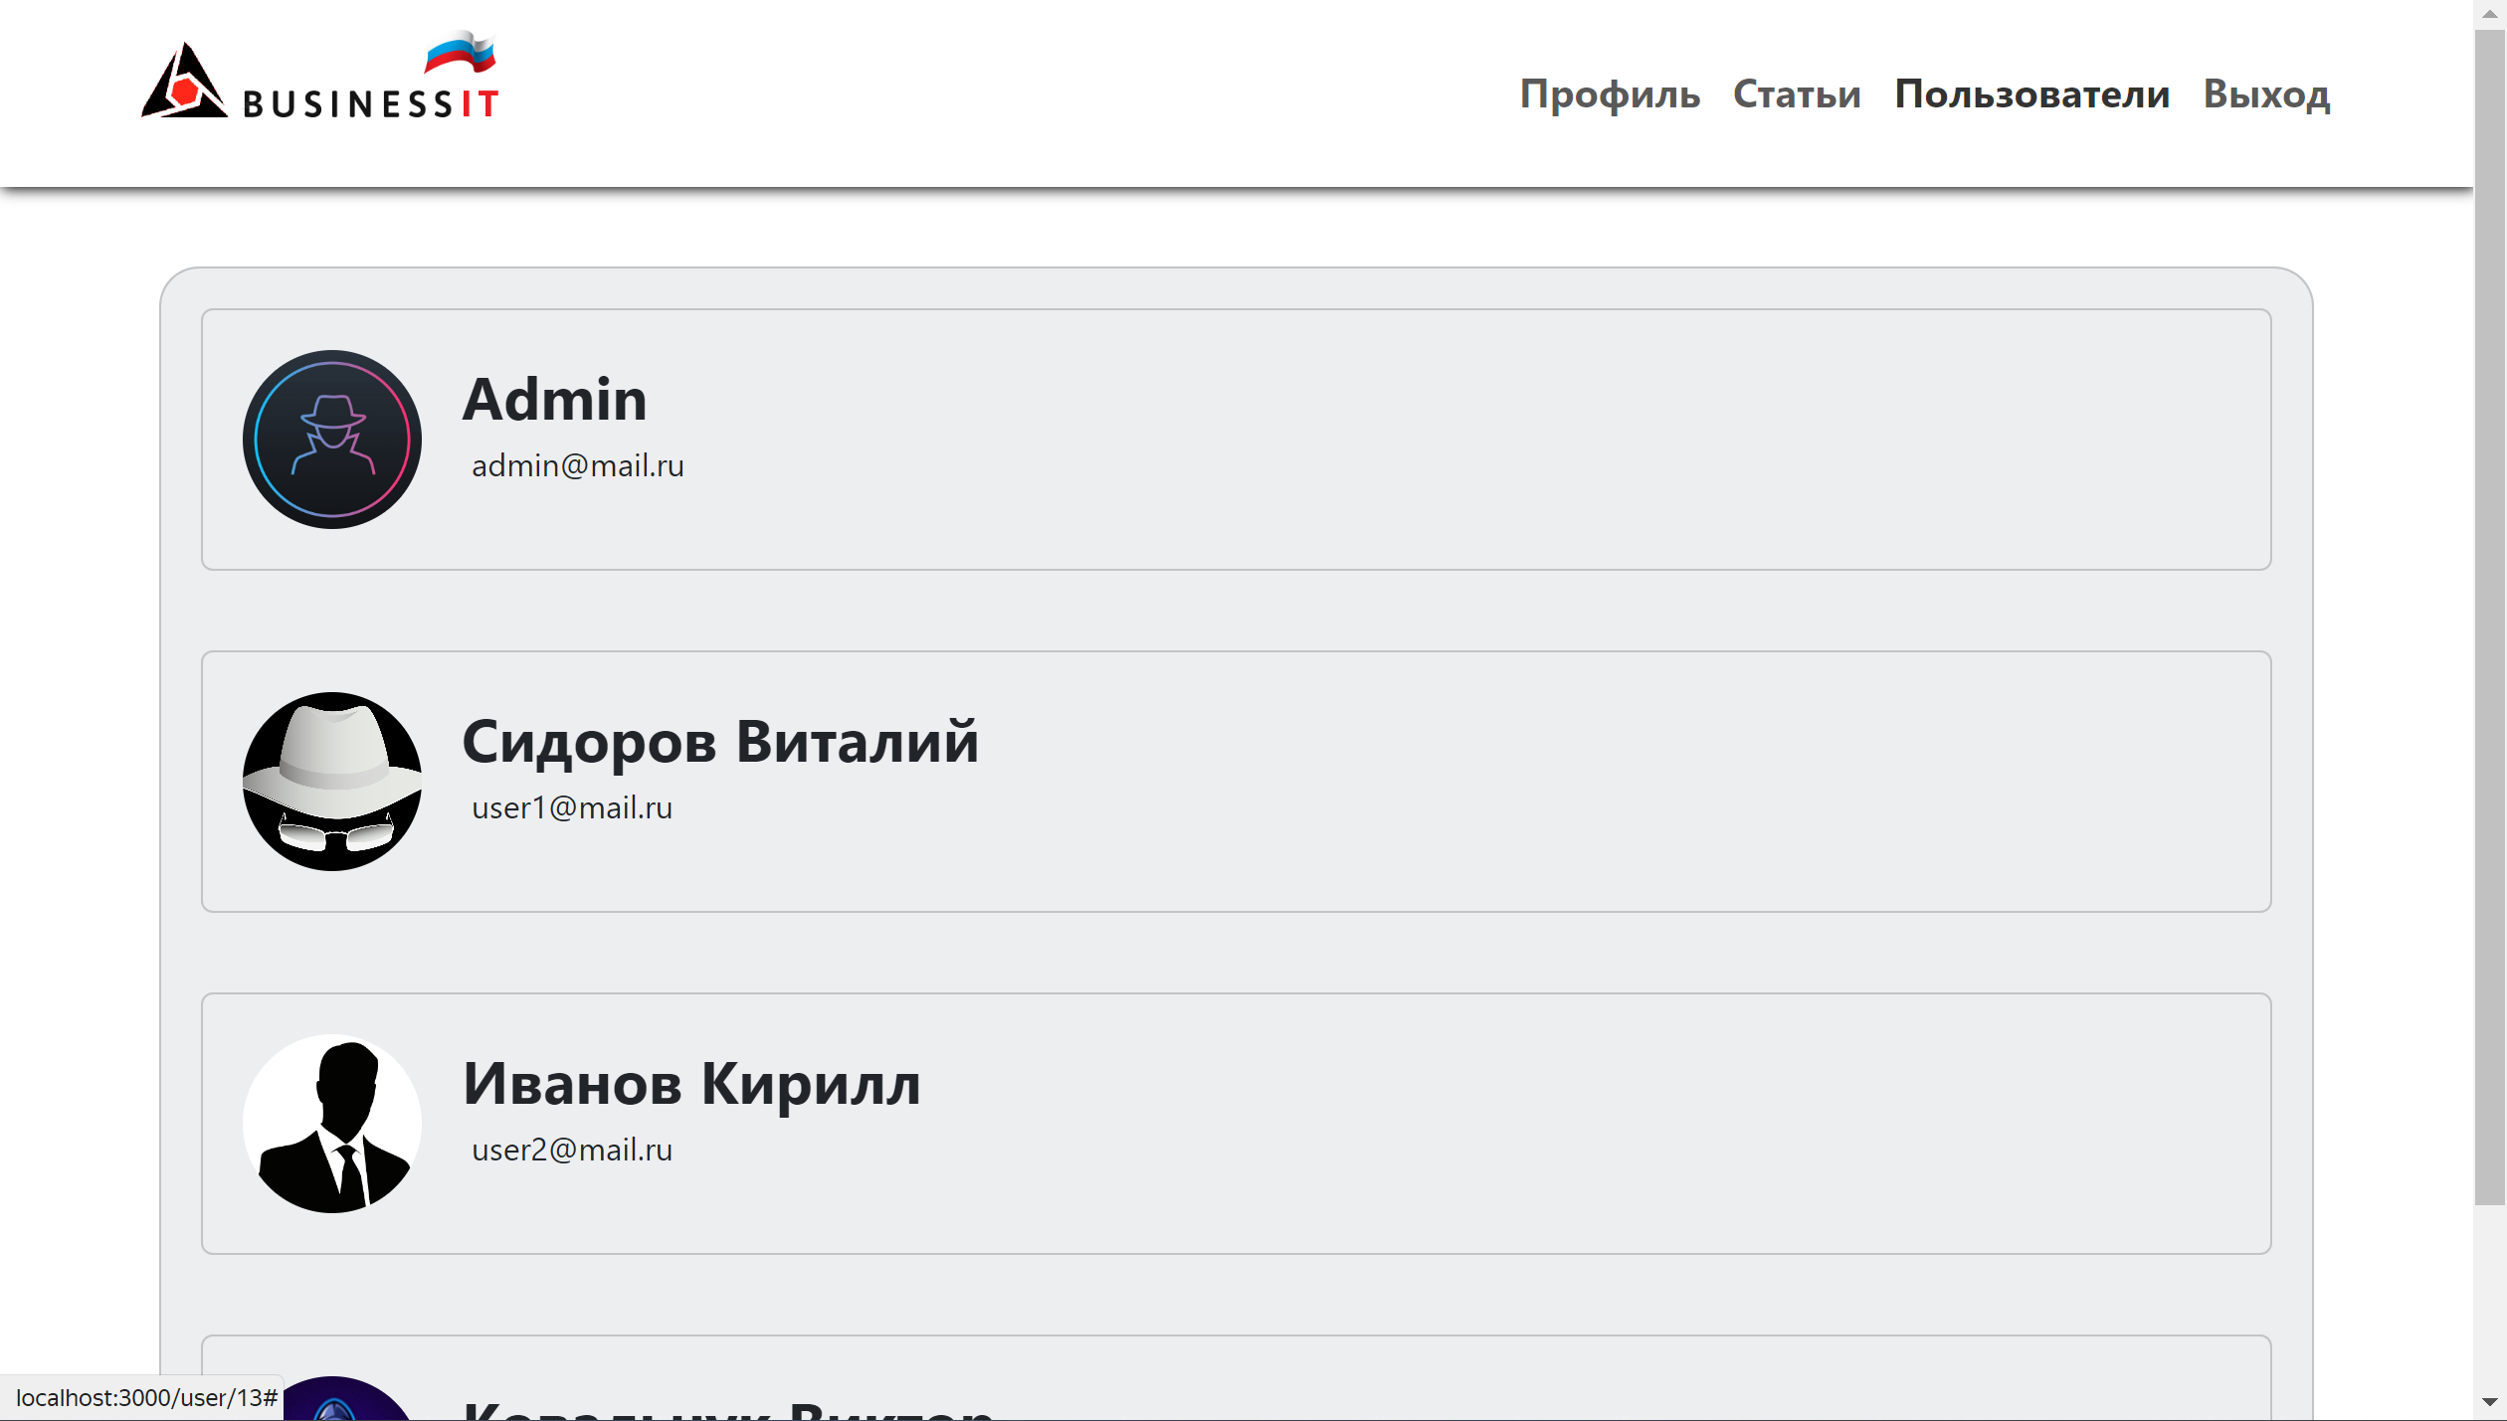

Slide 11
Спасибо за внимание!
Есть ли вопросы?
vfilatev@cyberbits.ru
https://github.com/WladislawFilatew
+7 910 808 72 11

